Slide 1


部编教材视野下的整书细读

Slide 2
2019年9月，
全国所有年级
统一使用部编新教材

Slide 3
新教材
七点创新
一

Slide 4

1
选文强调四个标准
经典性 文质兼美 适宜教学 时代性
变化一：课文总数减少，但不等于教学总量减少，而是几个板块的内容调整，使教学内容更丰富，也更有效。
变化二：减少汉语拼音的难度，让拼音教学服务于识字教学。教材一开始就是识字教学（5-6课），然后才学拼音。
变化三：很多经典课文又恢复了；“时文”相对少了；传统文化的篇目增加了；革命传统教育的篇目占有较大比重。

Slide 5
2
更加灵活的单元结构体例
分单元组织教学，若干版块的内容穿插安排在各个单元中。版块设置比以前清晰，但彼此融合，综合性也有所加强。
小学低年级分三个版块：一是课文；二是识字写字；三是汉语拼音。教学实践中可以大致依据几个版块的顺序进行，也可以灵活一点，穿插进行。
综合性学习次数有所减少，中心更加突出。
口语教学表面上比以往教材少，实际上是分散了。

Slide 6
2
更加灵活的单元结构体例
双线组织单元结构：一条线是按照“内容主题”组织单元，但又不像以前教材那样予以明确的单元主题命名；另一条线是将语文素养的各种基本因素（“双基”、学习策略、学习习惯）分成若干点，由浅入深分布在各单元课文导引或习题设计中。
小学的单元设计：思考练习题；语文园地；“和大人一起读”（强调共读，这是一个亮点）

Slide 7
3
重视语文核心素养，重建语文知识体系。
北师大版采用以人文性为中心的主题单元建构。语文的知识体系被弱化，甚至被拆解了，教材在知识体系的建 构上，不敢理直气壮地讲语文知识，不敢放手设置基本能力的训练，知识点和能力训练点不突出，也不成系列。结果教学梯度被打乱，必要的语文知识学习和能力训练得不到落实。
力求让课程内容目标体现的线索清晰，各个学段、年级、单元的教学要点清晰。
——按照“课标”的学段目标要求来细化那些知识的掌握与能力的训练，落实到各个单元。有些必要的语法修辞知识，则配合课文教学，以补白形式出现。努力做到“一课一得”。
努力建构适合中小学的语文核心素养体系，做到一课一得。
——重视学生阅读技能的习得。当前教学中不大重视阅读技能的习得，比如精读、快读、浏览、朗读、默读都有技巧，但体现得不够。教师备课要细化落实。要研究教材，梳理“隐在”的知识体系，自然扎实地落实在教学中。

Slide 8
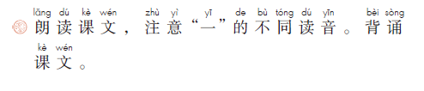
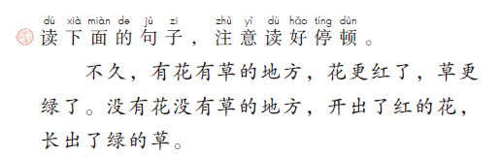

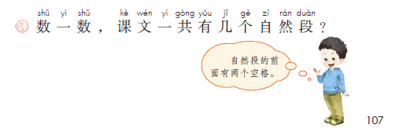
朗读：
读准字音。
朗读：
读好句子之间的停顿。
认识常用标点：
逗号和句号。
认识自然段。

Slide 9
4
阅读教学实施“三位一体”，区分不同课型。
加大了“ 精读”“略读”的区分——“精读”改为“教读”，讲细、讲精，给例子，给方法，举一反三，激发读书的兴趣；“略读”改为“自读”，自主性泛读。
三位一体：教读、自读、课外阅读。
教学实践中老师要注意：阅读方法、阅读速度。

Slide 10
5
把课外阅读纳入教材体制。
一年级设置了“和大人一起读”，和学前衔接，引导读书兴趣。中高年级几乎每单元都有“课外阅读延伸”。初中加强了“名著选读”，注重“一书一法”，学习读书方法。
从三年级开始每一册都编了一个阅读策略的单元。
如何把教读、自读、课外阅读融为一体，激发学生的读书兴趣？

Slide 11
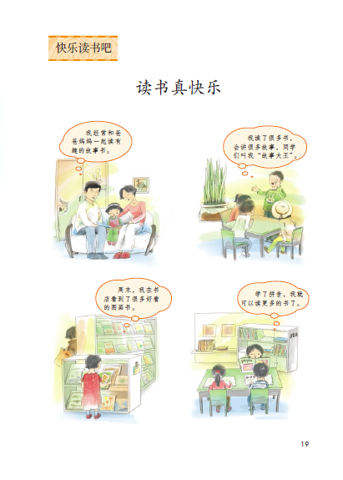
☺将家庭阅读纳入语文课程。
☺激发阅读兴趣，提示阅读途径和阅读方式。
☺引导学生分享阅读的快乐。

Slide 12
6
识字写字教学更加讲究科学性。
汉语拼音注意两点——要求不宜过高，无非就是识字的拐杖；要重视一年级的心理特点。

Slide 13
7
提高写作教学的效果。
“部编本”语文教科书的编写力图突破既有的模式，在突出综合能力的前提下，注重基本写作方法的引导。
写作方法和技能训练的设计编排，照顾到教学顺序，让教师能够落实，克服随意性。但也注意到避免应试式的反复操练。

Slide 14
二
阅读教学

Slide 15
时代需要深入有效的儿童阅读课程
高考语文改革方向
*要让15%的人做不完
*阅读文章具思辨性、复杂性、扩展性。
*高中课程将有颠覆性的变化，要学生模仿写诗、写小说、写散文、写戏剧
2017年，被称为中国高考改革元年，全国所有中小学统一使用部编本语文、历史、和德育教材
新教材背景下的儿童阅读课程建设

Slide 16
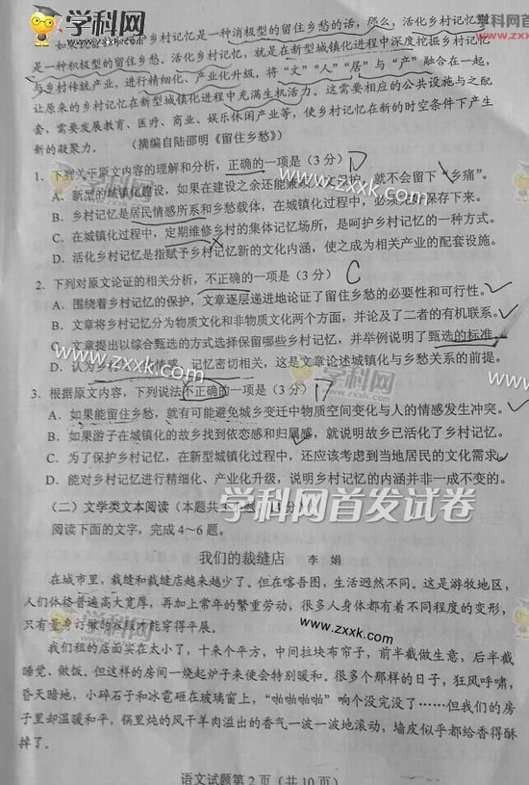
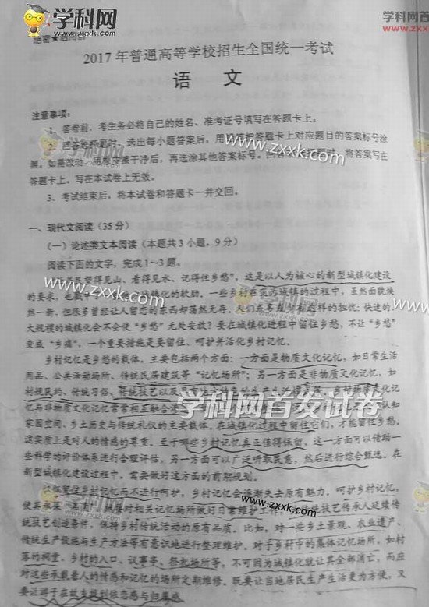

Slide 17
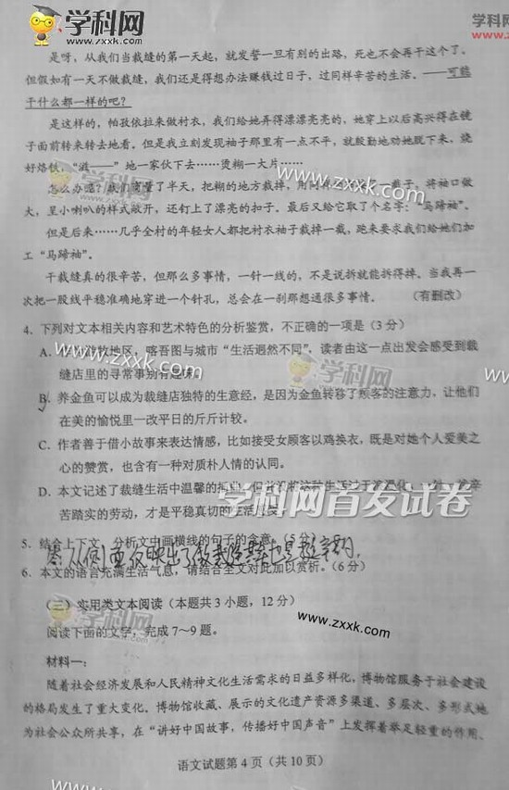
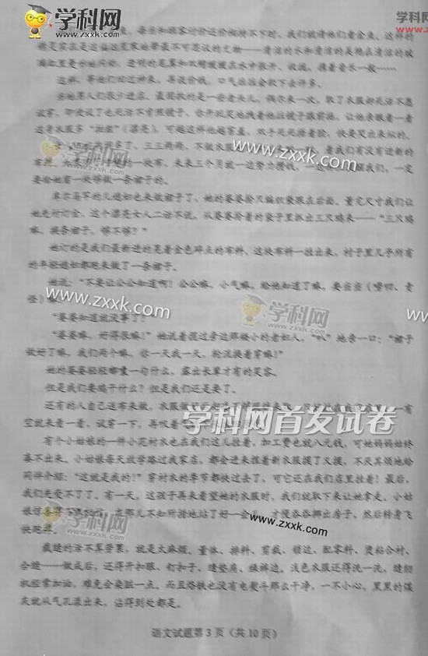

Slide 18
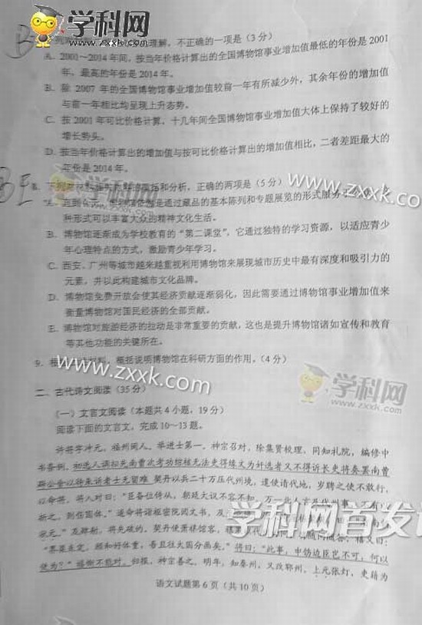
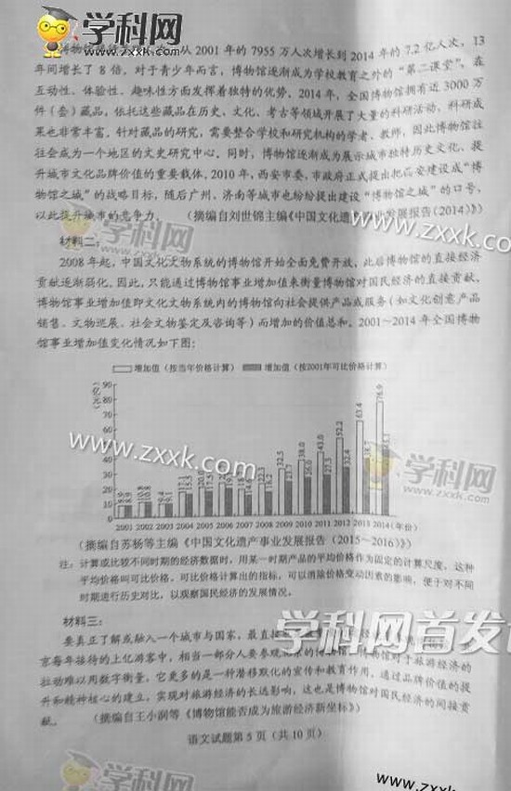

Slide 19
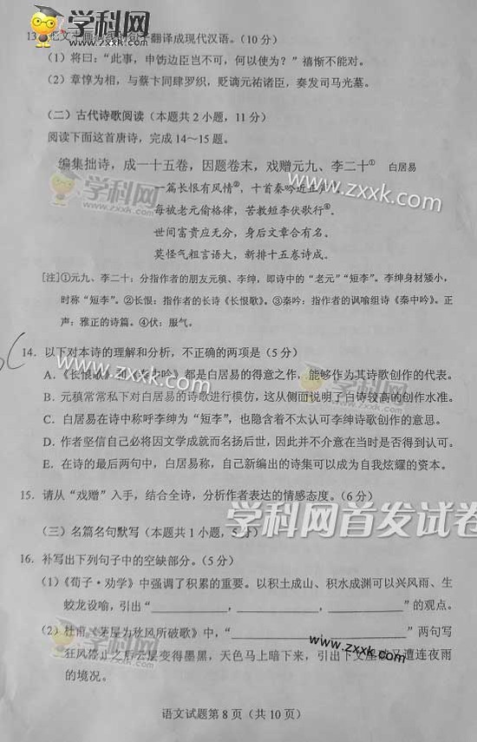
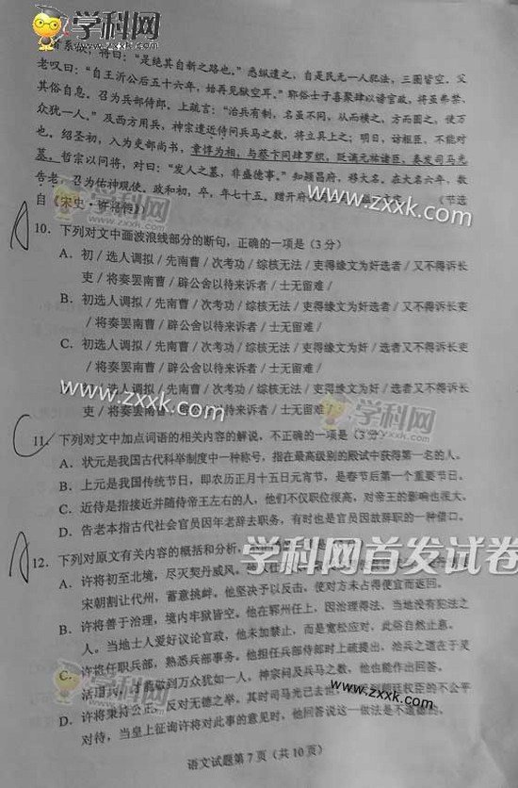

Slide 20
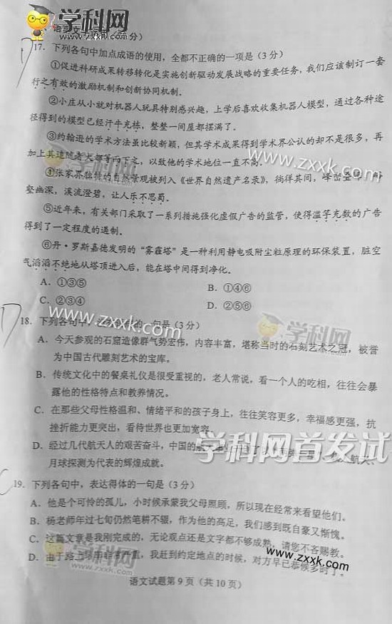
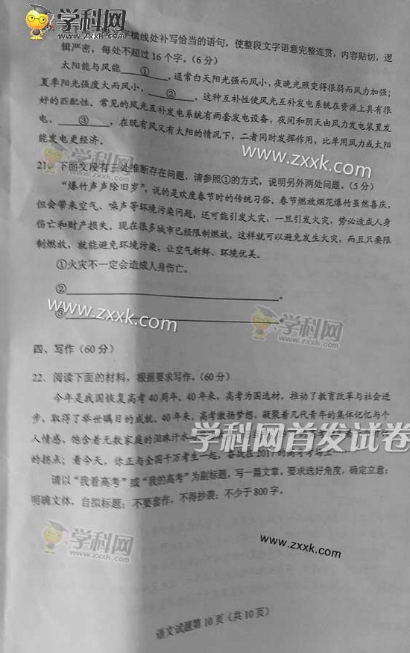

Slide 21
2017年四川高考【全国卷】分值统计
一、现代文阅读 35分
1、论述类文本阅读 9分
2、文学类文本阅读 14分
3、实用类文本阅读 12分
二、古代诗文阅读 35分
1、文言文阅读 19分
2、古代诗歌阅读 11分
3、名篇名句默写 5分
三、语言文字运用 20分
四、习作 60分

Slide 22
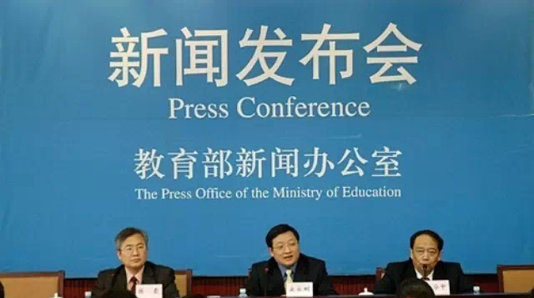
得阅读者得语文，
得语文者得高考。

Slide 23
阅读是母语学习的核心
阅读
阅读力就是学习力
阅读是自我教育的良好途径

Slide 24
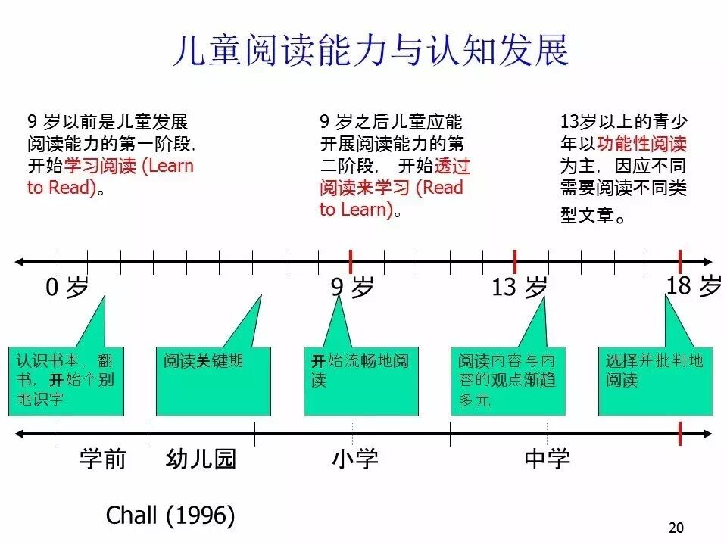

Slide 25
阅读习惯
篇目减少，难度降低。
题材丰富，体裁多样。
阅读
联系学生生活，关注心理成长。
人文内涵丰富。
语言典范。

Slide 26

阅读习惯
双线组织
单元结构
人文主题
语文要素
语文课程是一门学习语言文字运用的综合性、实践性课程

Slide 27
阅读
1 教材
X 多种形态的阅读
积累与整合是构建学生语文素养的基本途径与基本方法之一

Slide 28
常规性阅读教学的“六少六多”
一、关注语文运用多一点，“挖掘”思想意义少一点。
《语文课程标准》（2011版）明确规定：语文课程是一门学习语言文字运用的综合性、实践性课程。在教学建议的关于阅读教学部分，反复告诫要注意“六要六防”：
1.阅读教学应引导学生钻研文本——防止远离文本的过度发挥；
2.教师应加强对学生阅读的指导、引领和点拨——不应以模式化的解读来代替学生的体验和思考；
3.要善于通过合作学习解决阅读中的问题——也要防止用集体讨论来代替个人阅读；
4.提倡多角度、有创意的阅读——但要防止逐字逐句的过深分析；
5.朗读要提倡自然——要摒弃矫情做作的腔调；
6.随文学习必要的语文知识——不应要求学生死记硬背概念、定义。

Slide 29
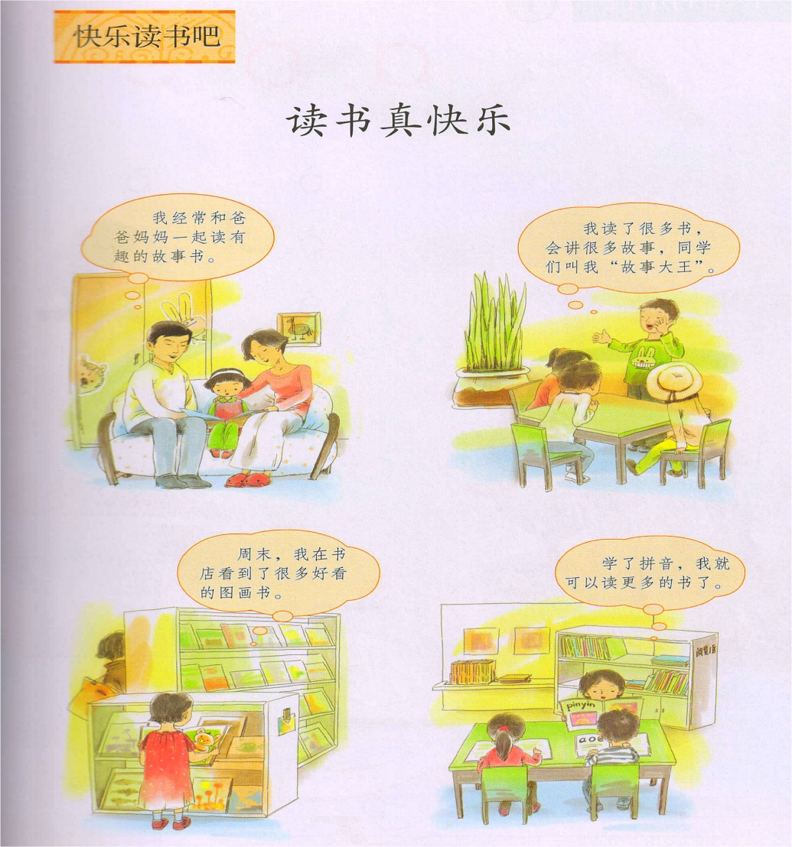
阅读习惯
*将阅读1+X纳入语文课程。
*激发阅读兴趣，提示阅读途径和阅读方式。
*引导学生分享阅读的快乐。

Slide 30
阅读习惯
发现问题是解决问题的先决条件，但仅仅满足有提出问题是不够的，提出问题的目的是为了有效解决问题。人
生就是解决一系列问题的过程。个体克服生活、学习、实践中新的矛盾时的复杂心理活动，其中主要是思维活
动。教育心理学着重研究学生学习知识、应用知识中的问题解决。
重视识字写字
关注语言的积累与运用
重视阅读方法策略的引导
加强朗读
指导
“课外阅读”是分内事

Slide 31
阅读的1+X

Slide 32
2014年至2016年
2017年6月
倡导全民阅读”连续3年写入国务院的政府工作报告。
国务院法制办审议并原则通过了全民阅读促进条例，全民阅读将成为可考核的硬指标。全民阅读也将成为政府保障民生，衡量文明城市发展的指标。
2012年11月
2017年4月
2018年1月
召开的党的十八大历史性的提出“ 开展全民阅读活动”
政府工作报告又提出“大力推动全民阅读”
国家新闻出版广电总局近日下发的关于开展2018年全民阅读工作的通知中，提出全民阅读工作内容更为丰富，通知从开展阅读活动、构建服务体系、加大保障力度、汇聚各方合力四个方面作出了具体部署。
全民阅读
已经成为党和国家的一项重要战略部署

Slide 33
阅读的1+X执行过程中的的三大误区
* 只做推荐，不作指导
* 生读师不读，很难共融
* 缺少方法，很难坚持

Slide 34
一年级主题：爱
从阅读中领悟爱、感受爱，并从亲子之间的爱延伸到对同学、朋友的友情。
《安徒生童话》
《猜猜我有多爱你》
《爱画画的诗》

Slide 35
二年级主题：智慧
在阅读中感受智慧的力量。了解字词如何组成句子，由句子到篇章，对句法和章法形成基本认识。
《骑鹅旅行记》
《了不起的狐狸爸爸》
《影子人》

Slide 36
三年级主题：成长
初识儿童文学，了解观点的形成，感受成长的力量；培养儿童良好的习惯，形成真善美的人生观。
《绿野仙踪》
《帅狗杜明尼克》
《柳林风声》

Slide 37
四年级主题：生命
生命是什么？我要成长为一个什么样的人？经由阅读了解生命的神奇。由读到写，学会自己独立创作。
《假如给我三天光明》
《绿山墙的安妮》
《狼王梦》

Slide 38
五年级主题：社会
了解人与社会及他人的关系；开始主题阅读和批判性阅读，在了解结构的基础上，评价文章中的观点。
《三国演义》
《海底两万里》
《夏洛的网》

Slide 39
六年级主题：哲理
从多个角度认识自己、认识社会，乃至认识整个世界；了解文体的多样性，并学会应用到自己的语言表达中，使语言更富有感染力与说服力，培养多元化的批判性思维。
《骆驼祥子》
《哈利波特与魔法石》
《鲁滨逊漂流记》

Slide 40
读书意识
叶圣陶先生曾说过：“单凭一本国文教材是远远不够的，必须在国文教材以外多看一些书，越多越好。”
读整本的书不但可以练习精读，还可以练习速读，读整本书是这套教材编写的指导思想。课文篇数少了，正好去读整本的书，阅读量自然就大了。

Slide 41
三
双师课程

Slide 42
01
02
学校对开展儿童阅读课程和书香校园建设的重视
学校在儿童阅读方面已有明确的思路、计划或已开设了阅读课程，并取得了一定的成功经验和效果。
04
03
远川阅读研究院阅读专家团队，按照部编新教材要求，遵循不同年龄段学生的心理特点及认知能力，精选经典书籍，开发出一套适合小学阅读的渐进性、完善性整书细读阅读课程体系。
为帮助解决学校教师时间紧、任务重的现实，远川阅读研究院专业阅读名师，协助学校完成阅读课程的体系构架和具体实施。

Slide 43
基于构式的读写一体化阅读 课程
课程特色
由远川阅读教育研究院研发，结合部编新教材的要求，遵循不同年龄段学生的心理特点及认知能力，精选经典书籍，开展“基于构式的读写一体化”指导，提升孩子的语言水平和能力，让阅读和写作更轻松。
重在掌握精细的阅读方法。指导孩子在阅读中学习梳理、批注、仿写、续写、创作。阅读和写作相结合，让孩子学会阅读，学会写作。

Slide 44
课堂特色
每个月，从晨诵到整本书，这是一次极致享受的阅读之旅，也是一场生命成长的春天韵律
分级开课
用诗歌开启黎明
每个学习日推送一首晨诵诗歌，涵盖208首中小学必备古诗词，诗书相伴，日积月累
每个年级有自己的共读主题，从低年级到高年级逐级递进，体系完整
三段式教学
体验式教研
课前导读，让孩子带着问题阅读；
双师授课，多角度教授阅读方法，做到读写结合；
课后分享，启发、引导孩子多维思考，深入理解经典文学
每月一本经典书籍的前置研课，远川老师引导校内教师共同设计课程，提升教师文本解读能力和教学水平

Slide 45
阶梯式共读
一学期三本经典书籍，2本基础书目+1本选择书目，每本书含一堂教师研课培训+三堂双师课程+一堂交流课程
六阶书目主题：哲理
五阶书目主题：社会
从多个角度去认识自己、认识社会，乃至认识整个世界；了解文体的多样性，并学会应用到自己的语言表达中，使语言更富有感染力与说服力，培养多元化的批判性思维。
四阶书目主题：生命
了解人与社会及他人的关系；开始主题阅读和批判性阅读，在了解结构的基础上，评价文章中的观点。
三阶书目主题：成长
生命是什么？我要成长为一个什么样的人？经由阅读了解生命的神奇。由读到写，学会自己独立创作
二阶书目主题：智慧
初识儿童文学，了解观点的形成，感受成长的力量；培养儿童良好的习惯，形成真善美的人生观。
一阶书目主题：爱
在阅读中感受智慧的力量。了解字词如何组成句子，由句子到篇章，对句法和章法形成基本认识。
从身体认知出发了解空间和时间的基本概念，并从亲子之间的爱延伸到对同学、朋友的友情。

Slide 46
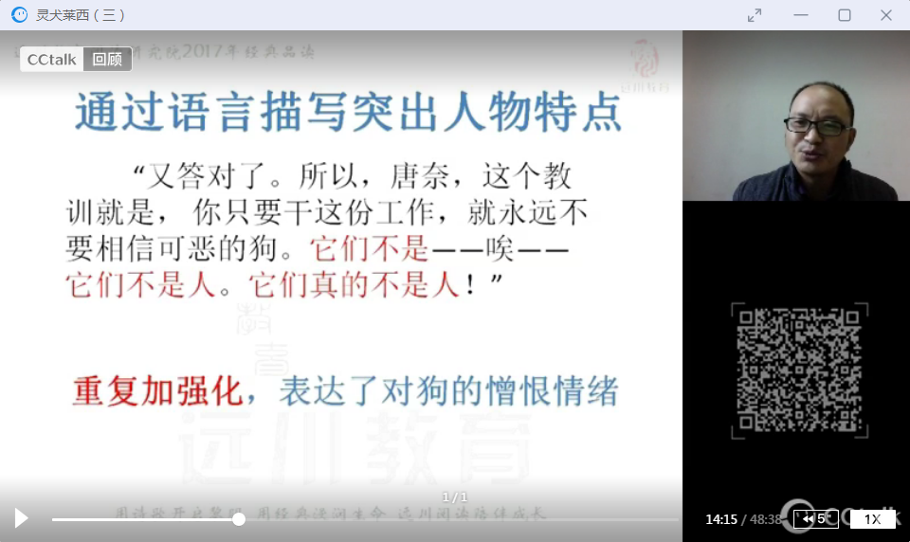
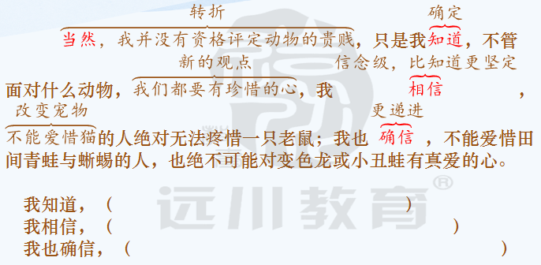
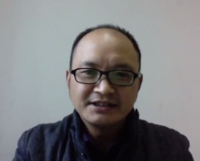
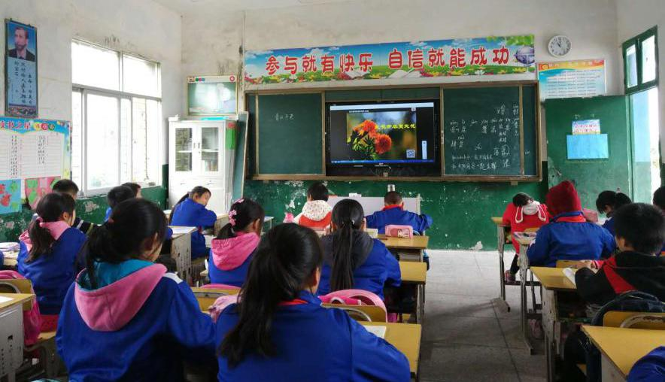
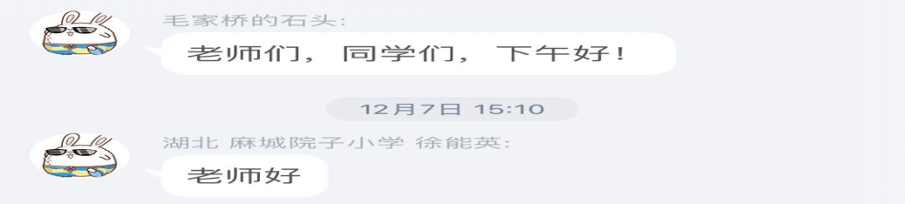
双师课堂模式
主讲名师线上授课
线下老师现场答疑解惑
现场学生端
远程教师端
通过班级多媒体设备屏幕看课件
和主讲老师互动方式：
  通过摄像头和麦克风与主讲老师实时互动
  通过每个班自己的上课账号，由教室现场老师将学生回答发在群内与主讲老师实时互动
在班级多媒体设备屏幕上展示老师和教学课件
主讲老师异地讲课，通过网络传播至各教室，引导学生深入阅读、积极互动。

Slide 47


双师课堂部署
软件安装
多媒体设备（如班班通）
网络良好
通过双师课程cctalk群上课和互动
硬件搭建
学生每日一诗晨诵打卡
前置解读研讨和共读分享通过微信远川教育千聊课程直播间进行
摄像头（推荐）
话筒

Slide 48
远川教育
学校
协助学校开发校本教材，促进教师成长
远川提供各年级阅读课程及配套正版书籍，通过双师课堂完成
按照小学低段、中段和高段三个阶梯，提供一至六年级每日一诗晨诵内容
培养在校教师，总结经验做法，通过媒体及时宣传推广，惠及更多学生
参与双师课堂老师热爱阅读、珍爱阅读，积极参与研课，掌握整书概要和精髓
学校重视阅读课堂建设，认可阅读对学生成长的重要性
参与双师课堂老师协助主讲老师完成启发、引导，督促学生积极参与互动、事先完成阅读内容，营造良好阅读氛围
对双师课堂提出改进的意见建议，及时总结提高，真正让阅读课堂蓬勃发展，阅读习惯蔚然成风，阅读成效陪伴成长。

Slide 49
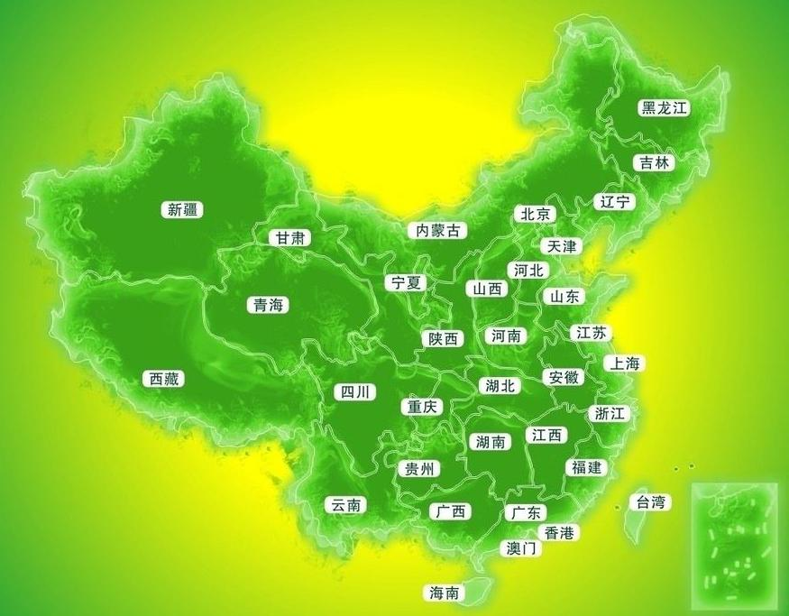
2017年度
远川教育经典品读通过网络形式已点亮
全国25个省市
在成都，经典品读课程已走进草堂小学、泡桐树小学、石室小学、七中初中附属小学、嘉祥外国语学校北城分校等48所学校，受到老师、同学和家长的认可和欢迎。
2017年秋和益“经典品读”阅读成果展示

Slide 50
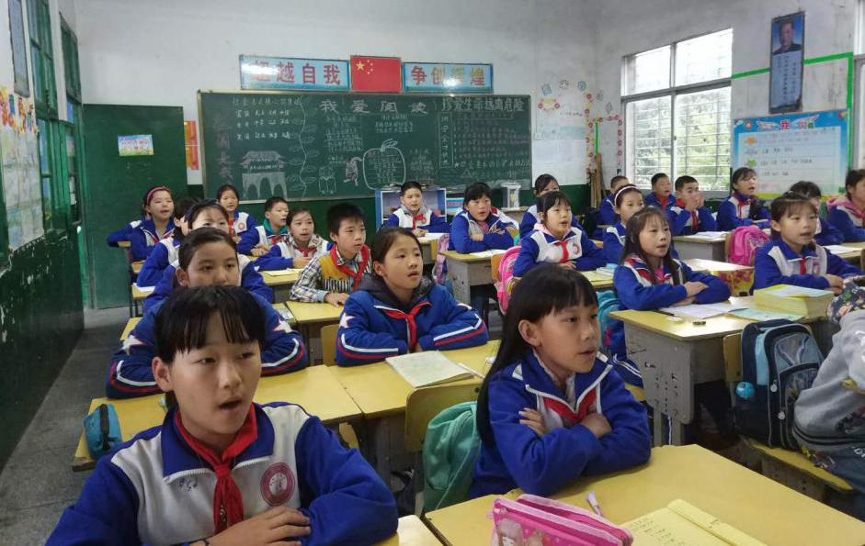
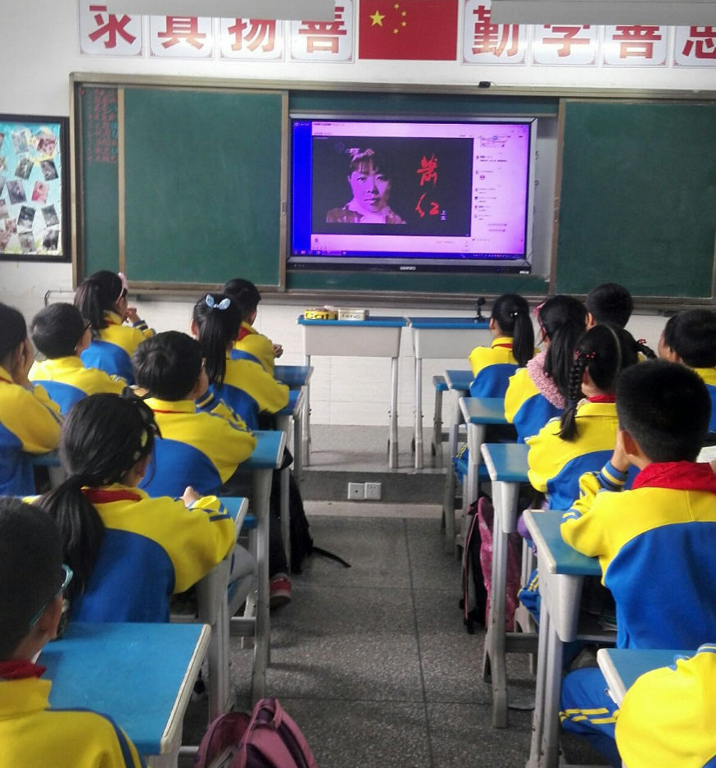
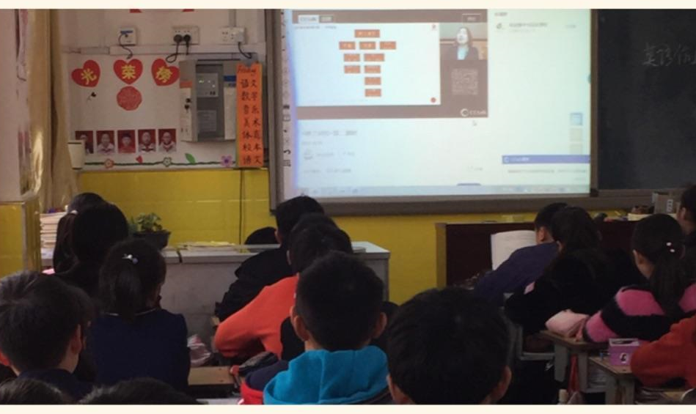
双师课堂展示
双师课堂
带领孩子
共读学习

Slide 51
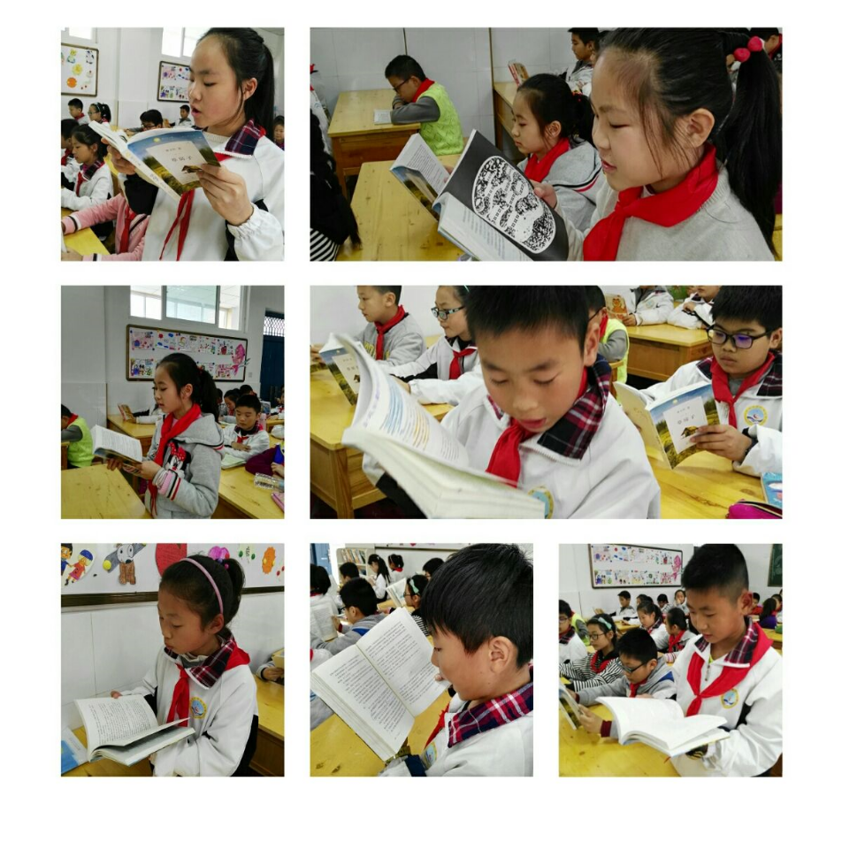
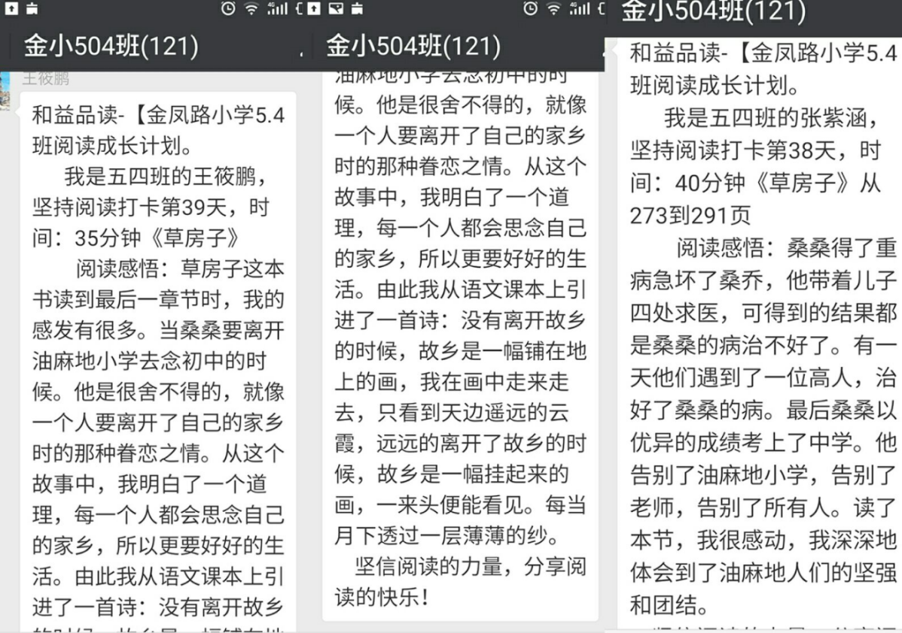
双师课堂展示
津津有味参与阅读
每天打卡，记录成长轨迹

Slide 52
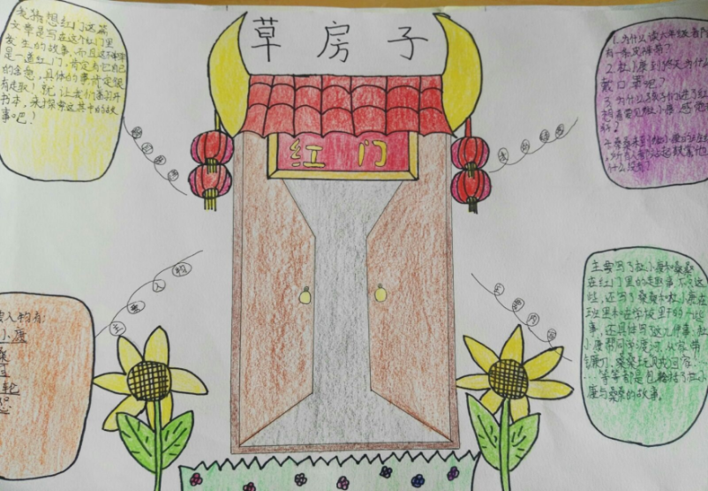

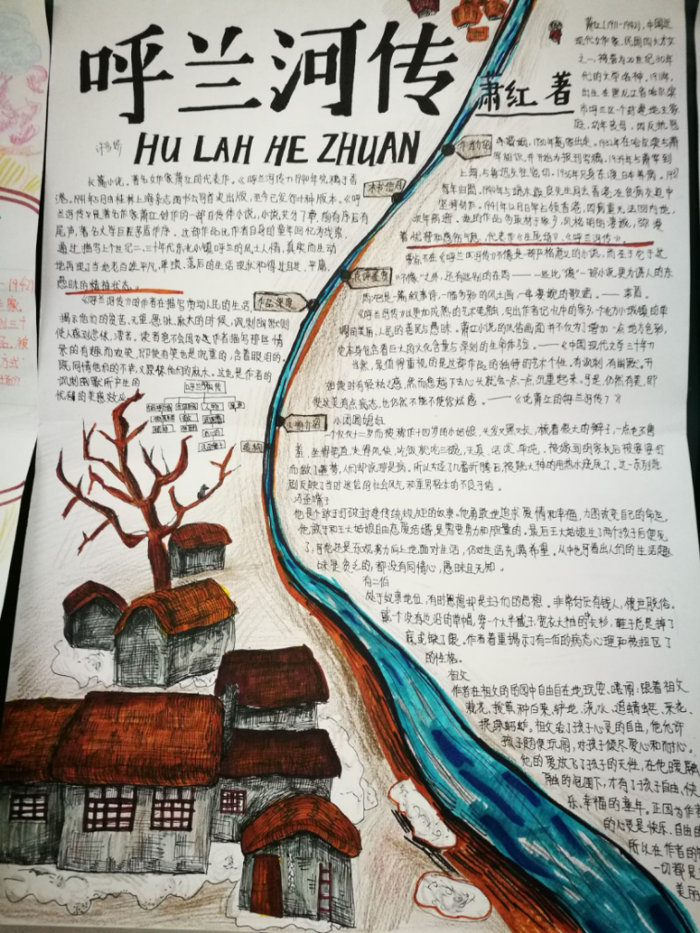
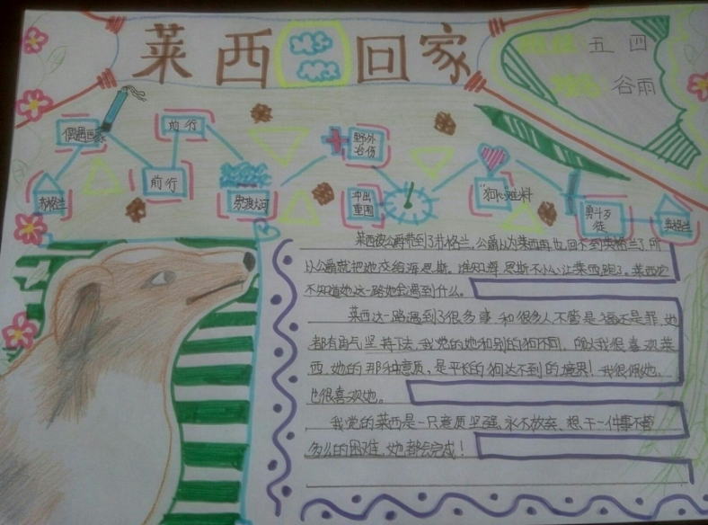
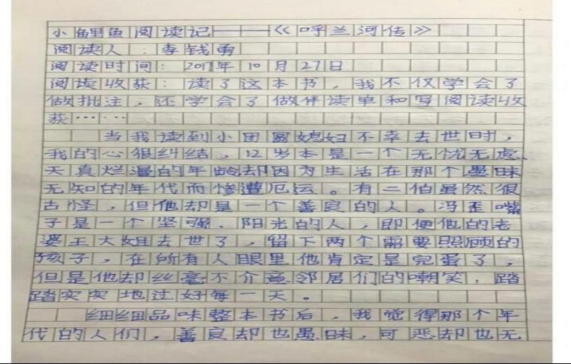
优秀作业展示

Slide 53
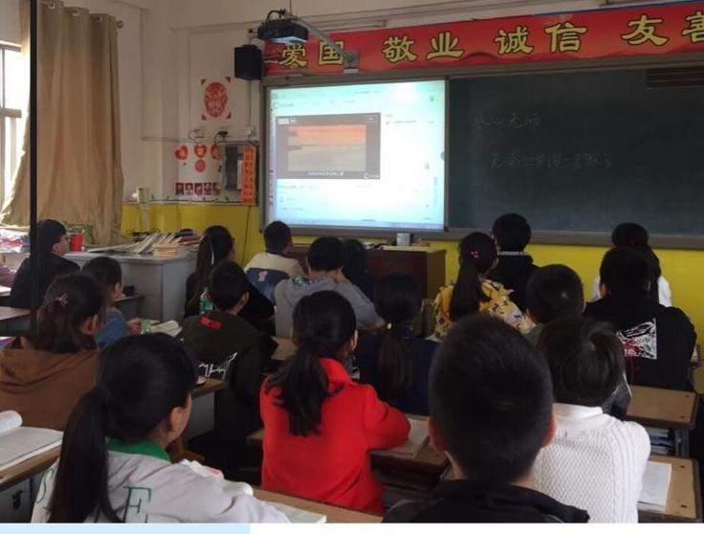
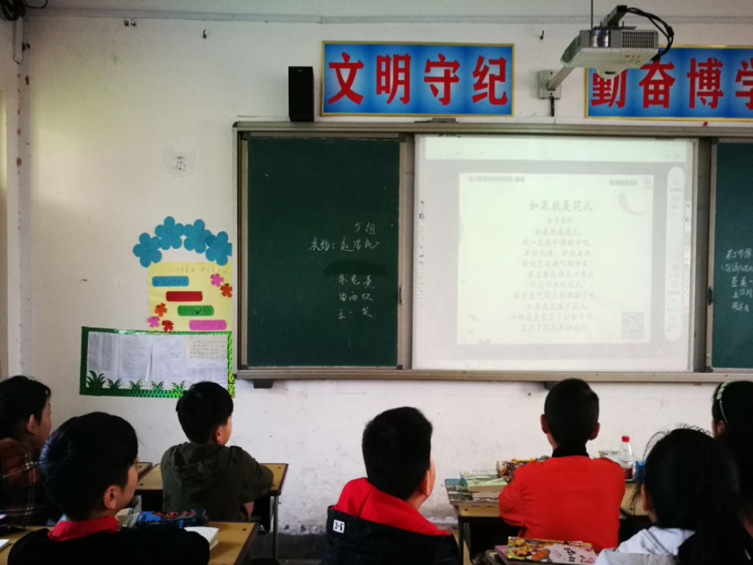
双师课堂每日一诗
班级集体吟诵，用诗歌开启一天的学习

Slide 54
童年的阅读，决定孩子之间的差距
童年的阅读，决定成人以后的差距
远川与您携手打造高品质的阅读课程

